Slide 1
UKON-Buchmueller-MC1

Slide 2
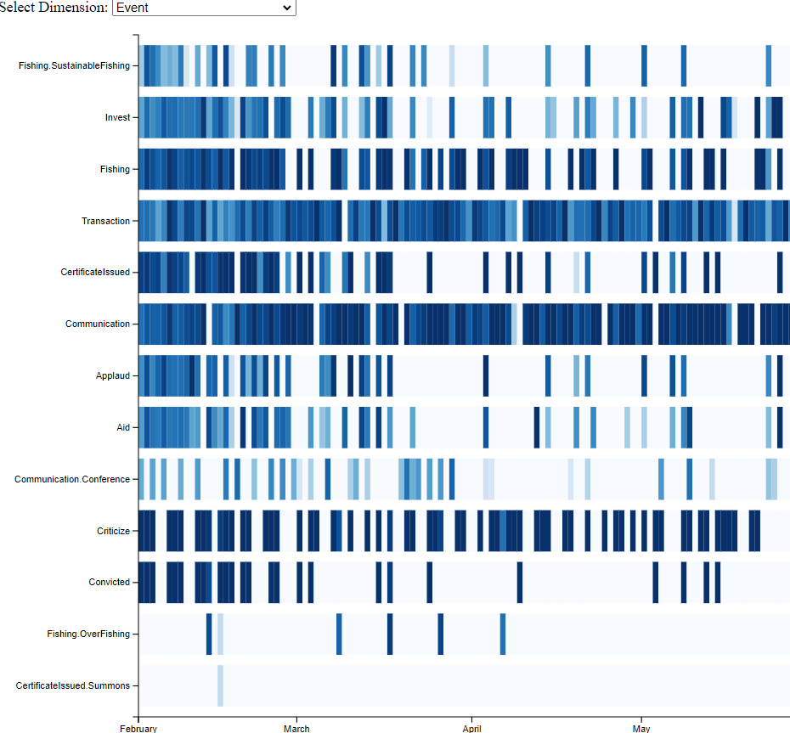
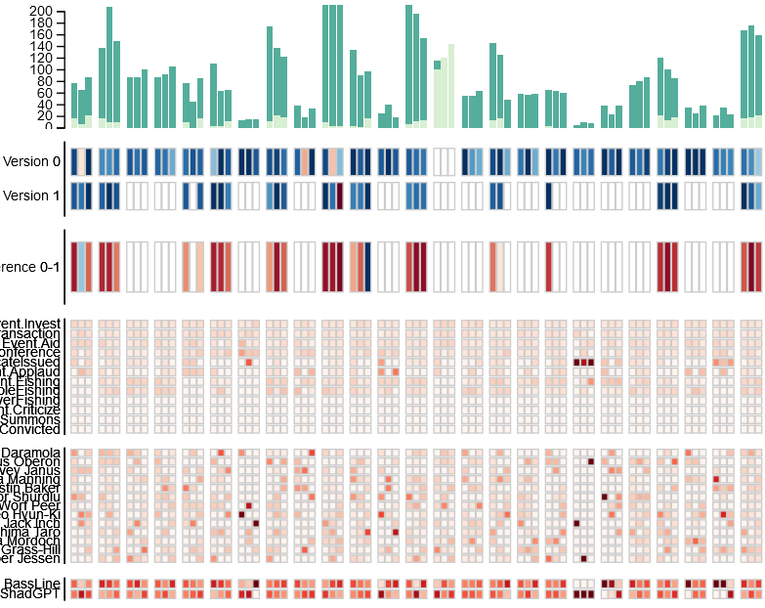
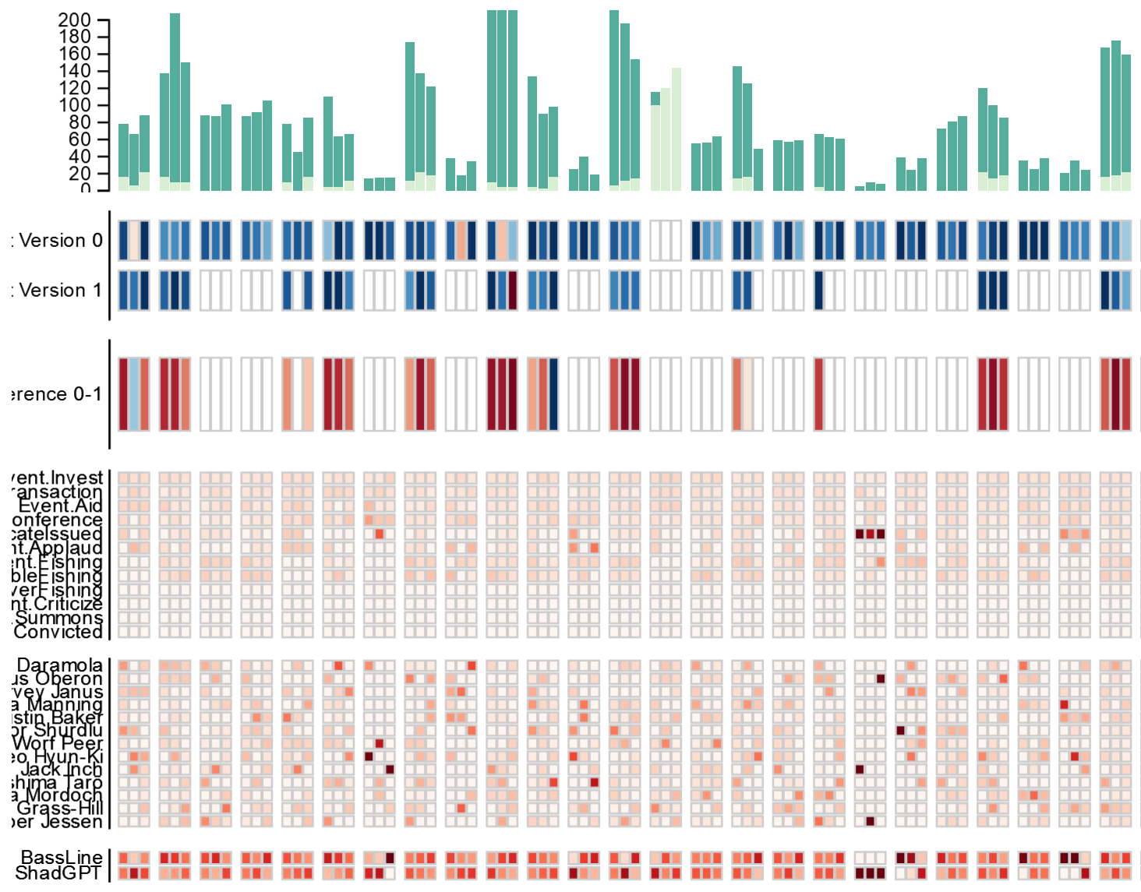
UKON-Buchmueller-MC1

Slide 3
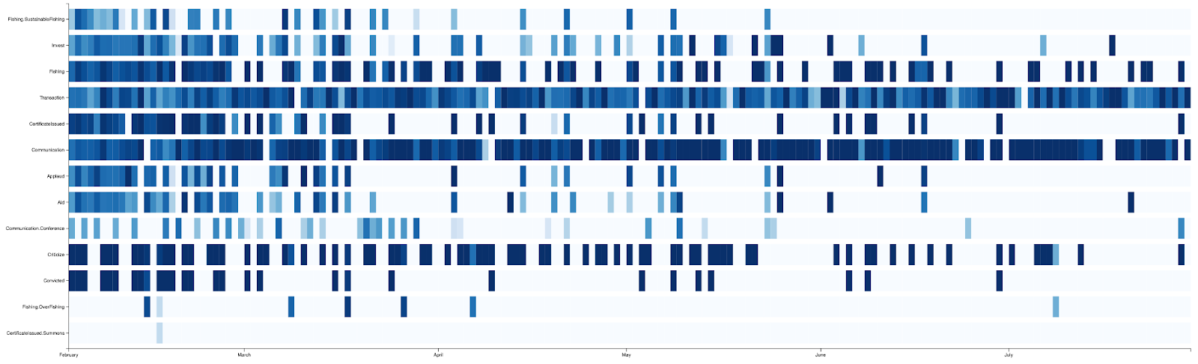
UKON-Buchmueller-MC1

Slide 4
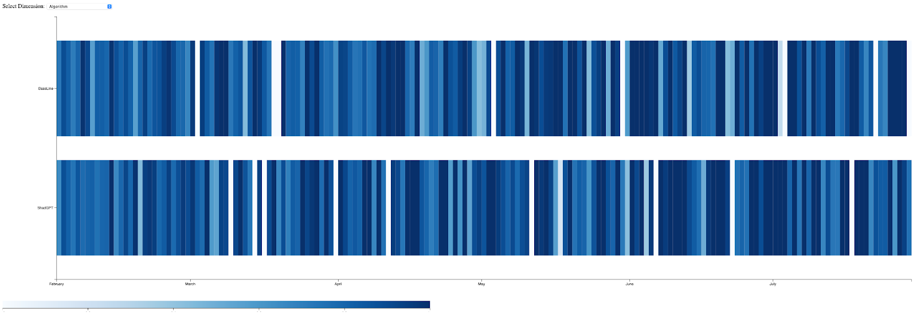
UKON-Buchmueller-MC1

Slide 5
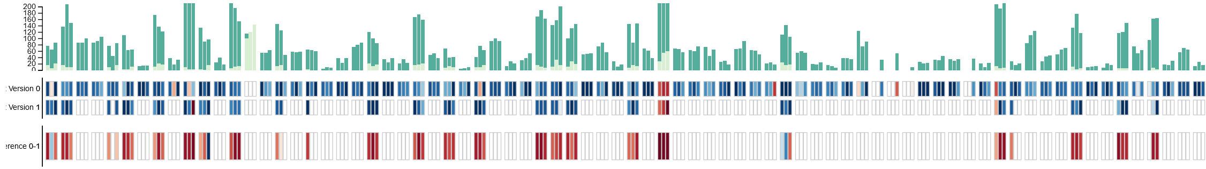
UKON-Buchmueller-MC1

Slide 6
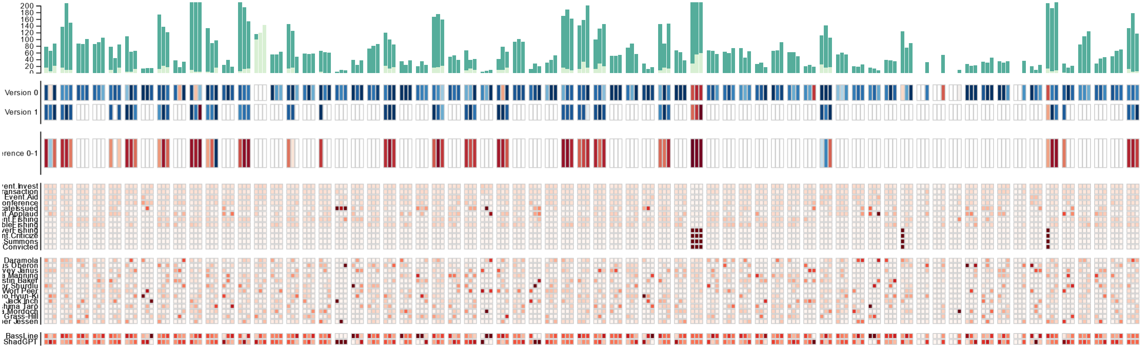
UKON-Buchmueller-MC1

